Slide 1
ESTRATEGIA 2030
UNA PLATAFORMA PARA EL CAMBIO
ifrc.org/s2030

Slide 2
“
«Debemos cambiar nuestro modelo operativo en este mundo interconectado y congregarnos en torno a objetivos humanitarios significativos, mensurables y de carácter mundial, que trasciendan fronteras y a cuyo logro contribuyamos todos. Somos excelentes en abanderar la reflexión y la prestación de servicios concretos, con el apoyo de centros de excelencia acogidos en diversos países de la red. Innovamos y adoptamos las medidas necesarias para atender a las necesidades de las personas más vulnerables. En este proceso, compartimos ideas y conocimientos – la voluntad de compartir forma parte de nuestra genética. Ejecutamos tareas de manera autónoma y somos implacablemente contrarios a toda duplicación de esfuerzos.»
«Somos ágiles, dinámicos y capaces de reaccionar con rapidez e intervenir ante contextos en evolución … Preservamos la investigación y el análisis constante de tendencias en un empeño por adaptarnos y reaccionar ante los desafíos futuros»
Perspectiva de futro del dirigente de una Sociedad Nacional

Slide 3
PROCESO HASTA LA FECHA – ESTRATEGIA 2030
2500
7000
100
Participantes en seminarios a nivel mundial
Participantes en consultas
Consultores externos

Slide 4
FASE 1
FASE 2
FASE 3
julio 2017 – junio 2018
junio 2018 – noviembre 2018
3 noviembre 2018 a junio 2019
NECESIDAD IMPERERIOSA DE MEDIDAS
TENSIONES Y OPORTUNIDADES
PUESTA A PRUEBA DE SOLUCIONES
TENDENCIAS FUTURAS QUE IMPULSAN EL CAMBIO
PERSPECTIVA DE FUTURO E IMPERATIVOS DE ACCIÓN
¿QUÉ DEBEMOS HACER?

Slide 5
LA VISIÓN DE LA ESTRATEGIA - En todo lugar, al servicio de todos
META 1
Capacidad de las personas para anticipar las crisis, superarlas y recuperarse rápidamente a raíz de ellas
META 2
Vidas sanas y seguras de las personas con dignidad y oportunidades de prosperidad
NUESTRA VISIÓN
META 3
Autonomía de las personas para movilizarse en pro del bien de las comunidades y en calidad de ciudadanos del mundo

Slide 6
5 DESAFÍOS MUNDIALES
LA VISIÓN DE LA ESTRATEGIA - En todo lugar, al servicio de todos
META 1
Capacidad de las personas para anticipar las crisis, superarlas y recuperarse rápidamente a raíz de ellas
META 2
Vidas sanas y seguras de las personas con dignidad y oportunidades de prosperidad
NUESTRA VISIÓN
META 3
Autonomía de las personas para movilizarse en pro del bien de las comunidades y en calidad de ciudadanos del mundo
1
Cambio climático
2
Crisis y desastres
3
Salud
4
Migración e identidad
5
Valores, poder e inclusión
NUESTRO ENFOQUE

Slide 7
7 TRANSFORMACIONES
LA VISIÓN DE LA ESTRATEGIA - En todo lugar, al servicio de todos
META 1
Capacidad de las personas para anticipar las crisis, superarlas y recuperarse rápidamente a raíz de ellas
META 2
Vidas sanas y seguras de las personas con dignidad y oportunidades de prosperidad
NUESTRA VISIÓN
META 3
Autonomía de las personas para movilizarse en pro del bien de las comunidades y en calidad de ciudadanos del mundo
5 DESAFÍOS MUNDIALES
1
Cambio climático
2
Crisis y desastres
3
Salud
4
Migración e identidad
5
Valores, poder e inclusión
NUESTRO ENFOQUE
1
Apoyo a las Sociedades Nacionales y desarrollo de estas en calidad de agentes locales sólidos y eficaces
3
Labor eficaz en calidad de red
5
Influencia en la acción humanitaria
6
Transformación digital
7
Financiación del futuro
2
Inspiración y movilización de un movimiento mundial en pro del bien, que concede un lugar central a los voluntarios y los jóvenes
4
Garantía de confianza y rendición de cuentas
CÓMO LO LOGRAMOS

Slide 8
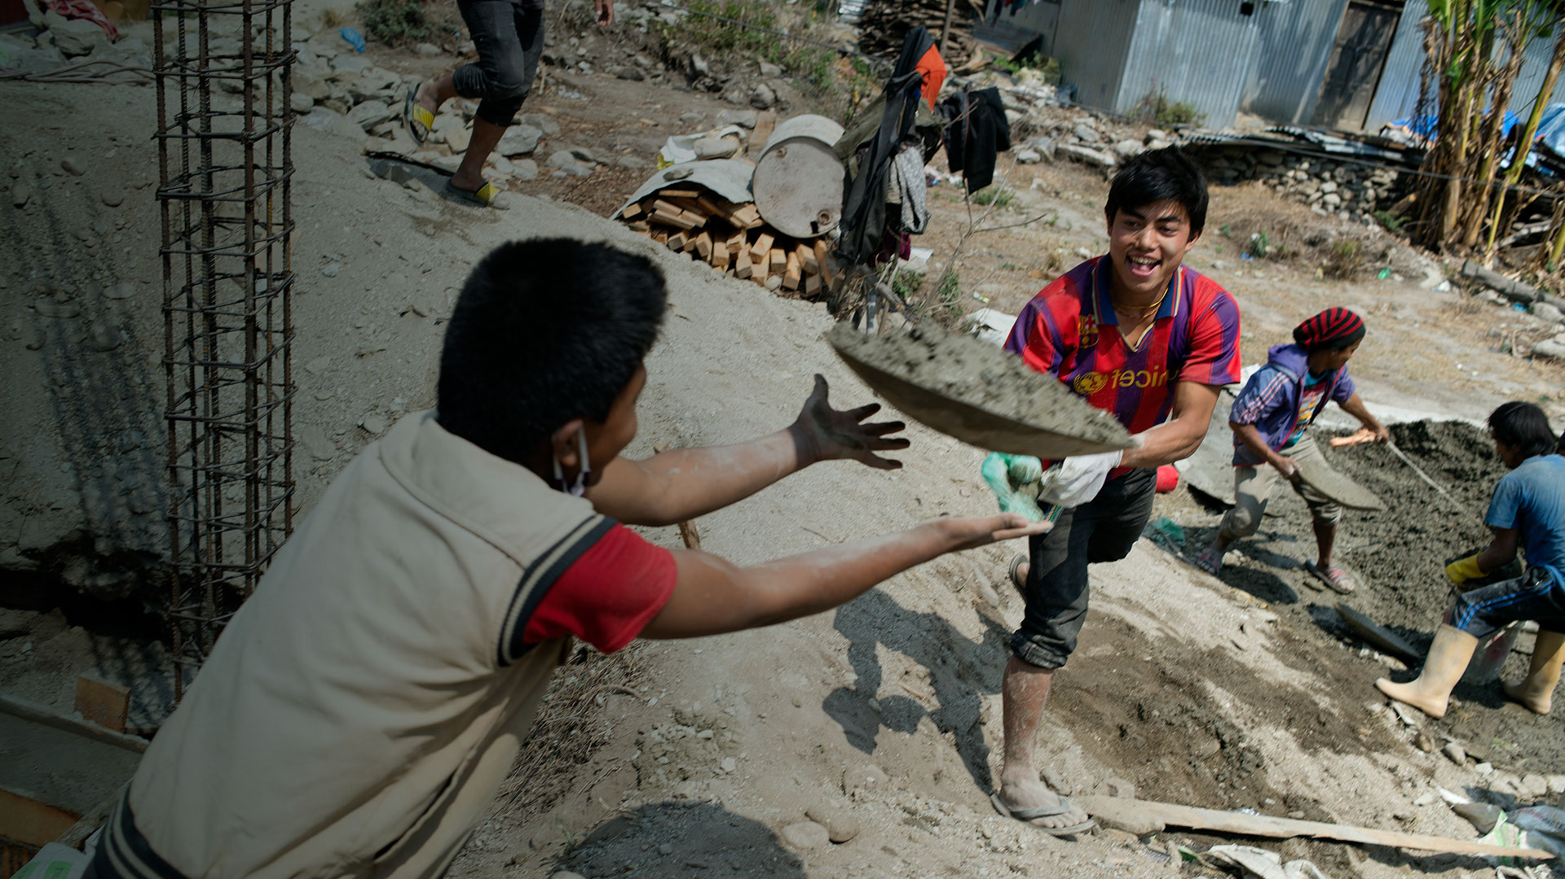
DESPLAZAMIENTO DE PODER AL NIVEL LOCAL

Slide 9
INNOVACIÓN ANTICIPACIÓN Y AGILIDAD

Slide 10
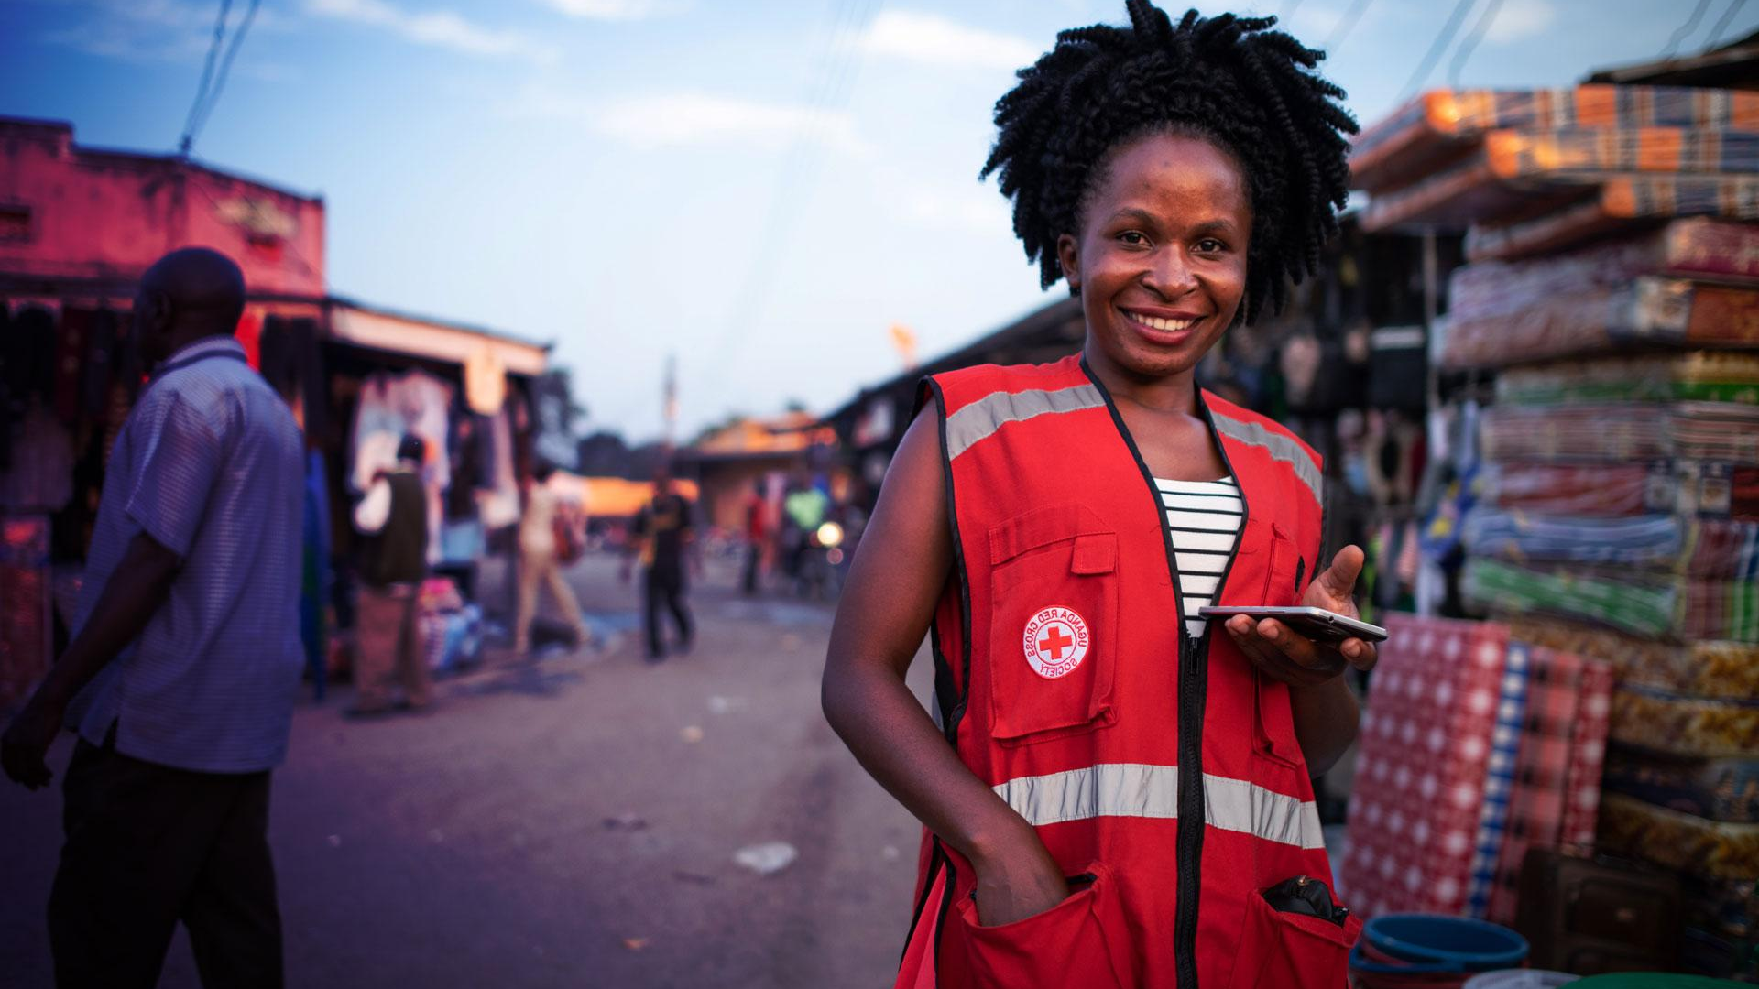
APERTURA

Slide 11
ELEVADAS NORNAS DE INTEGRIDAD

Slide 12
ELEMENTOS QUE CONSIDERA ESTÁN ADECUADAMENTE RECOGIDOS EN LA ESTRATEGIA
ELEMENTOS QUE CONSIDERA CABE CAMBIAR EN LA ESTRATEGIA
ELEMENTOS QUE CONSIDERA FALTAN EN LA ESTRATEGIA

Slide 13
¿QUÉ SIGUE?
Visite ifrc.org/s2030

